Slide 1



المستوى
المقاعد
محدودة
1
النشاط العلمي
المرجع: الفضاء في النشاط العلمي
الدرس الأول : جسمي ينمو
الوحدة 3
الأسبوع 1
إعداد: الأستاذ سيف الدين الزرايفي
م.م العقاد الرائدة – مديرية الجديدة

Slide 2






خاص بالأستاذ
الشروط والوسائل الديداكتيكية والتقنية
مؤشر الليزر
مطابقة الشرائح لإطار العرض
المذكرة اليومية: جذاذة
حاسوب جاهز يتضمن شرائح الدرس

Slide 3
خاص بالأستاذ
تقديم الوحدة الثانية
جسمي ينمو
الدرس 1
صحتي في غذائي
الدرس 2
كيف أكون في صحة جيدة ؟
الدرس 3
كيف أصنع سلة أغذية؟
الدرس 4
الاستراتيجيات
أدعم تعلماتي و أنميها
أقوم تعلماتي

Slide 4
درس اليوم
جسمي ينمو

Slide 5

خاص بالأستاذ
مراحل الحصة
وضعية الانطلاق
1
أتساءل
2
أقترح فرضيات
3
أختبر فرضياتي
4
أستخلص
5
أطبق
6

Slide 6

خاص بالأستاذ
عند نهاية الحصة
على الأقل % 80 من المتعلمين سيكونون قادرين على:
أن أتعرف مراحل نمو جسمي
أن أميز بين تغذية الرضيع و تغذية الطفل

Slide 7
وضعية الانطلاق

Slide 8



6. أطبق | 5. أستخلص | 4. أختبر فرضياتي | 3. أقترح فرضيات | 2. أتساءل | 1. وضعية الانطلاق
ضعوا الكراسة في القمطر.
Version provisoire pour la formation des enseignants
Version provisoire pour la formation des enseignants

Slide 9

6. أطبق | 5. أستخلص | 4. أختبر فرضياتي | 3. أقترح فرضيات | 2. أتساءل | 1. وضعية الانطلاق
مرحبا بكم ، سننطلق في حصة النشاط العلمي.
Version provisoire pour la formation des enseignants
Version provisoire pour la formation des enseignants

Slide 10
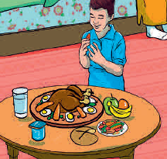
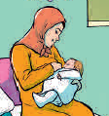
6. أطبق | 5. أستخلص | 4. أختبر فرضياتي | 3. أقترح فرضيات | 2. أتساءل | 1. وضعية الانطلاق
أطلب منهم ملاحظة الصورتين
Version provisoire pour la formation des enseignants
Version provisoire pour la formation des enseignants

Slide 11
6. أطبق | 5. أستخلص | 4. أختبر فرضياتي | 3. أقترح فرضيات | 2. أتساءل | 1. وضعية الانطلاق
أطرح أسئلة على المتعلمين مثل : ماذا تفعل الأم ؟ و ماذا يفعل الابن الأكبر ؟ ...
أساعدهم على فهم الوضعية و أشجعهم على التساؤل الحر و التعبير عن تمثلاتهم حول الموضوع للوصول إلى سؤال التقصي.
ما هو الغذاء المناسب لكل مرحلة؟
Version provisoire pour la formation des enseignants
Version provisoire pour la formation des enseignants

Slide 12

6. أطبق | 5. أستخلص | 4. أختبر فرضياتي | 3. أقترح فرضيات | 2. أتساءل | 1. وضعية الانطلاق
:أمنح لهم مهلة للتفكير، ليقدموا شفهيا حلولا مؤقتة للتساؤل المطروح
1
2
Version provisoire pour la formation des enseignants
Version provisoire pour la formation des enseignants

Slide 13
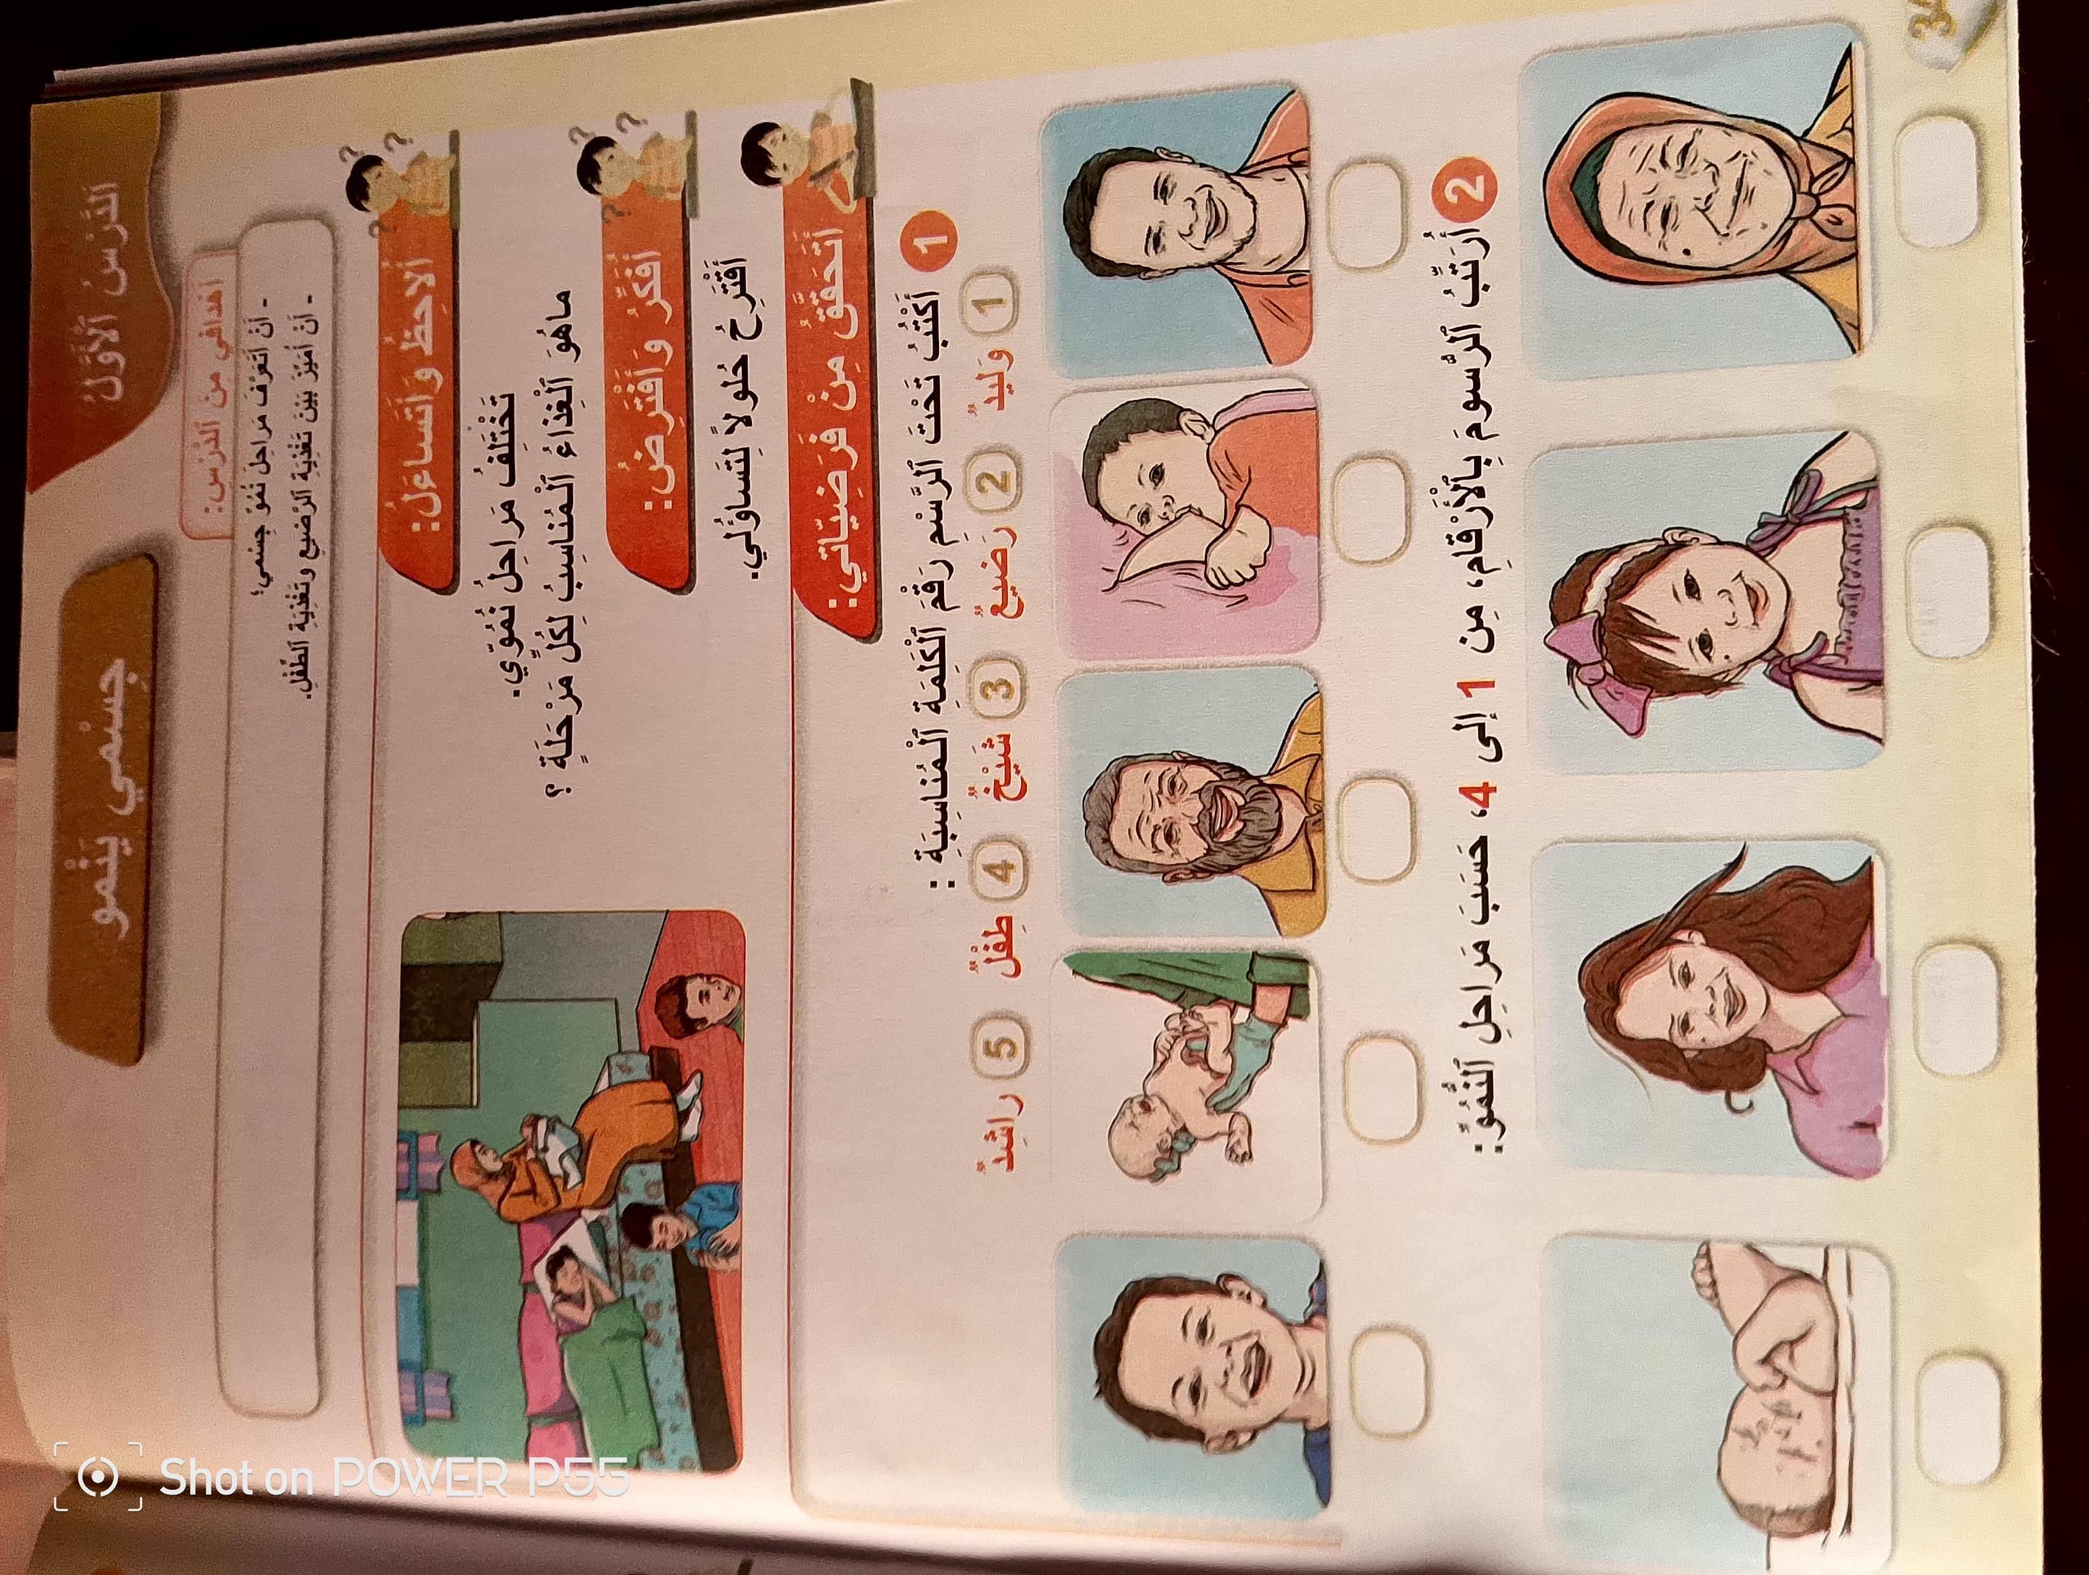
6. أطبق | 5. أستخلص | 4. أختبر فرضياتي | 3. أقترح فرضيات | 2. أتساءل | 1. وضعية الانطلاق
خذوا الكراسات الصفحة 34
Version provisoire pour la formation des enseignants
Version provisoire pour la formation des enseignants

Slide 14
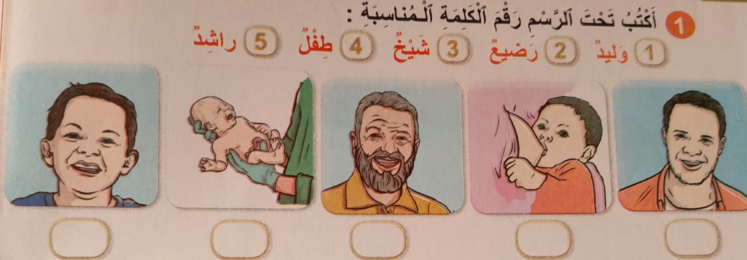
6. أطبق | 5. أستخلص | 4. أختبر فرضياتي | 3. أقترح فرضيات | 2. أتساءل | 1. وضعية الانطلاق
أكتب تحت الرسم رقم الكلمة المناسبة :
Version provisoire pour la formation des enseignants
Version provisoire pour la formation des enseignants

Slide 15
6. أطبق | 5. أستخلص | 4. أختبر فرضياتي | 3. أقترح فرضيات | 2. أتساءل | 1. وضعية الانطلاق
تصحيح جماعي
4
1
3
2
5
Version provisoire pour la formation des enseignants
Version provisoire pour la formation des enseignants

Slide 16
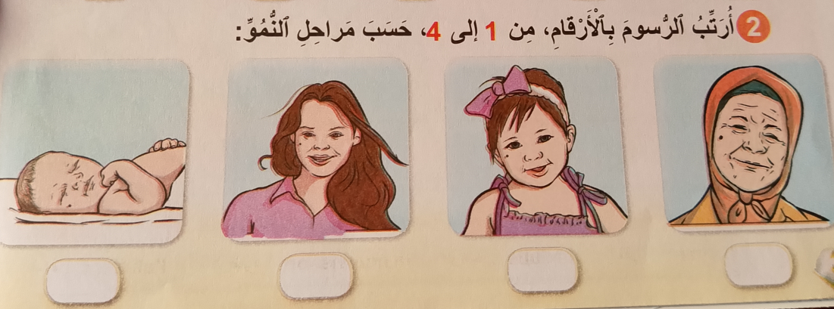
6. أطبق | 5. أستخلص | 4. أختبر فرضياتي | 3. أقترح فرضيات | 2. أتساءل | 1. وضعية الانطلاق
أرتب الرسوم بالأرقام من 1 الى 4 حسب مراحل النمو :
Version provisoire pour la formation des enseignants
Version provisoire pour la formation des enseignants

Slide 17
6. أطبق | 5. أستخلص | 4. أختبر فرضياتي | 3. أقترح فرضيات | 2. أتساءل | 1. وضعية الانطلاق
تصحيح جماعي
3
2
4
1
Version provisoire pour la formation des enseignants
Version provisoire pour la formation des enseignants

Slide 18
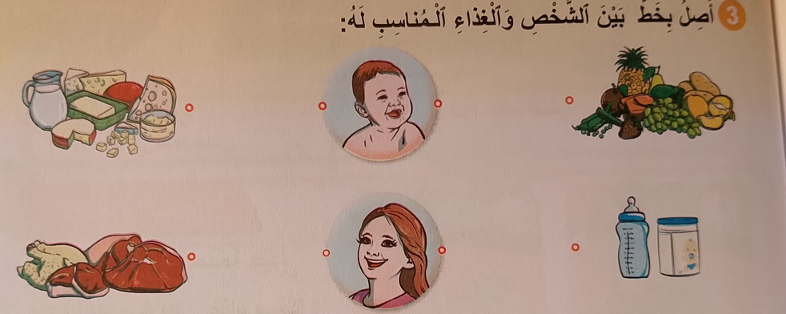
6. أطبق | 5. أستخلص | 4. أختبر فرضياتي | 3. أقترح فرضيات | 2. أتساءل | 1. وضعية الانطلاق
أصل بخط بين الشخص و الغذاء المناسب له :
Version provisoire pour la formation des enseignants
Version provisoire pour la formation des enseignants

Slide 19
6. أطبق | 5. أستخلص | 4. أختبر فرضياتي | 3. أقترح فرضيات | 2. أتساءل | 1. وضعية الانطلاق
تصحيح جماعي
Version provisoire pour la formation des enseignants
Version provisoire pour la formation des enseignants

Slide 20

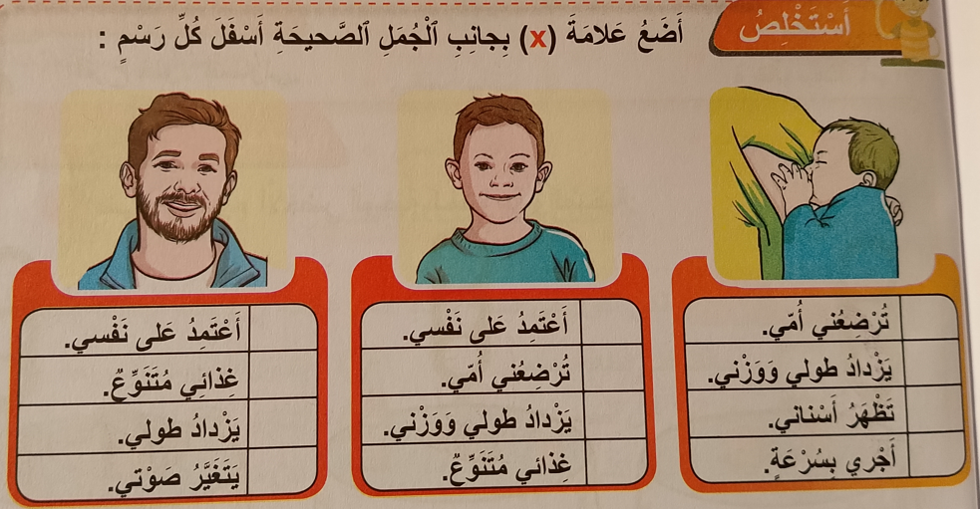
6. أطبق | 5. أستخلص | 4. أختبر فرضياتي | 3. أقترح فرضيات | 2. أتساءل | 1. وضعية الانطلاق
Version provisoire pour la formation des enseignants
Version provisoire pour la formation des enseignants

Slide 21
6. أطبق | 5. أستخلص | 4. أختبر فرضياتي | 3. أقترح فرضيات | 2. أتساءل | 1. وضعية الانطلاق
تصحيح جماعي
x
x
x
x
x
x
Version provisoire pour la formation des enseignants
Version provisoire pour la formation des enseignants

Slide 22
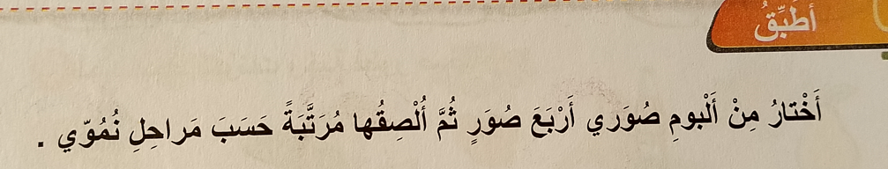
6. أطبق | 5. أستخلص | 4. أختبر فرضياتي | 3. أقترح فرضيات | 2. أتساءل | 1. وضعية الانطلاق
أطبق
Version provisoire pour la formation des enseignants
Version provisoire pour la formation des enseignants

Slide 23
المعجم

Slide 24


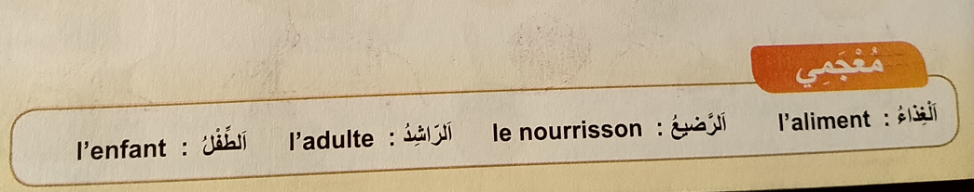
تعلمنا كيف نتوقع ما سيحدث في الحكاية من خلال ملاحظة الصورة.
تذكروا أحداث حكايتنا سوف نستمع إليها ونواصل فهمها في الحصة المقبلة

Slide 25
اختتام الحصة
ماذا تعلمنا اليوم؟

Slide 26
ماذا تعلمنا اليوم؟
أن أتعرف مراحل نمو جسمي
أن أميز بين تغذية الرضيع و تغذية الطفل

Slide 27
تعلمنا كيف نتوقع ما سيحدث في الحكاية من خلال ملاحظة الصورة.
تذكروا أحداث حكايتنا سوف نستمع إليها ونواصل فهمها في الحصة المقبلة
إلى الحصة القادمة

